Slide 1
Utbildning
Sociala frågor

Slide 2
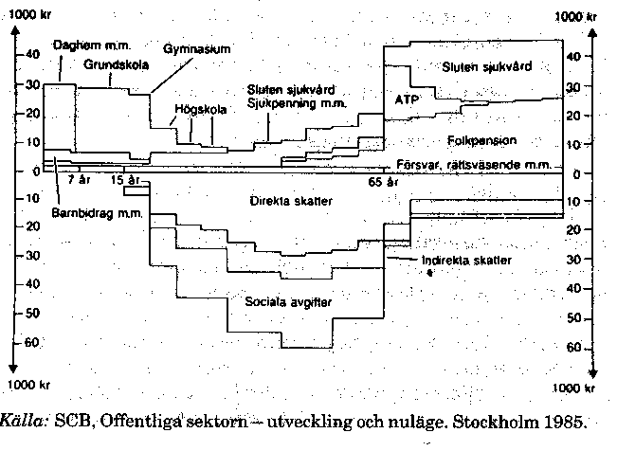

Slide 3
Utbildning Historiskt
Medeltida fakulteterna
Teologi,
Juridik,
Medicin,
Filosofi
Läskunnigheten
Protestantismen
Framtiden?

